Slide 1
7.4.2020.
4.C

Slide 2
HRVATSKI JEZIK
PROČITAJ TEKST

Slide 3
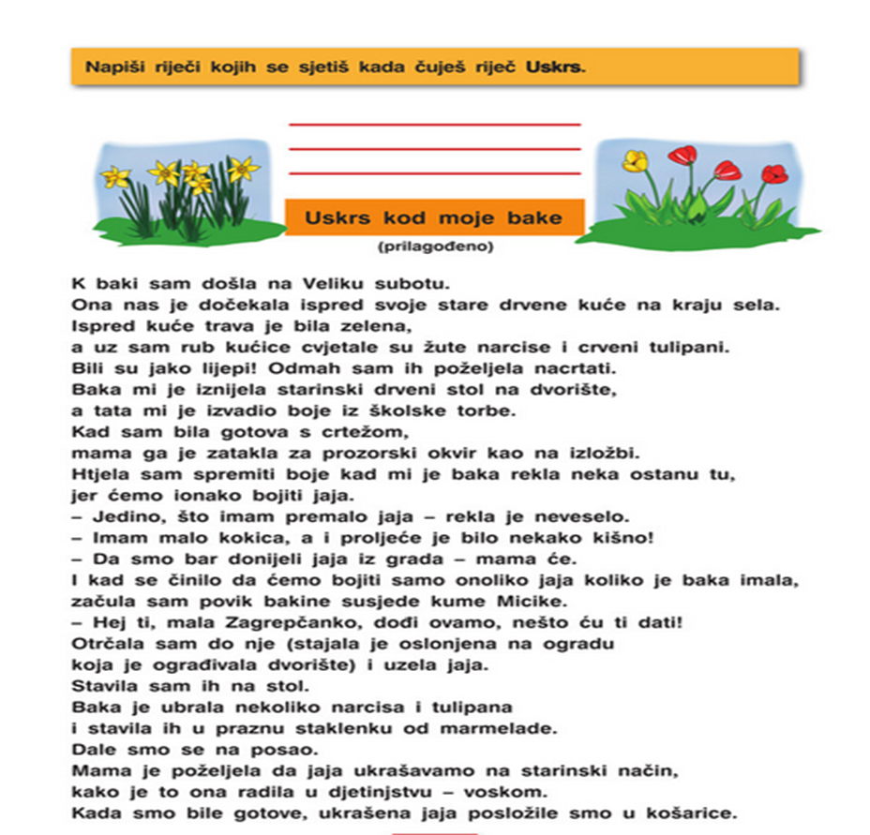

Slide 4
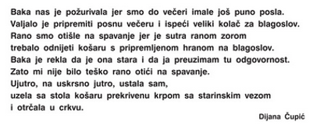

Slide 5
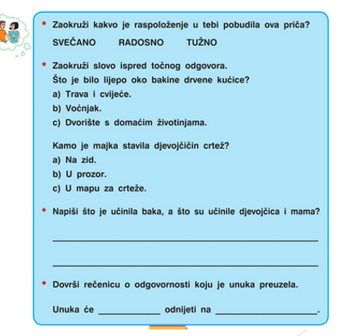
ODGOVORI NA PITANJA

Slide 7
PROČITAJ !

Slide 8
MATEMATIKA
OTVORI UDŽBENIK MOJ MALI MATEMATIČKI SVIJET NA STRANICU 143, POGLEDAJ !
POGLEDAJ PPT
RIJEŠI 146. STRANICU
PREPIŠI PLAN PLOČE U BILJEŽNICU

Slide 9
GLAZBENA KULTURA
Pročita tekst pjesme Maestro, muzika na str. 67. u udžbeniku.
Napiš naslov u biježnicu!
Nacrtaj nekoliko GLAZBALA koji se javljaju u pjesmi.

